Slide 1
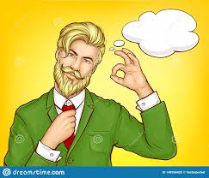
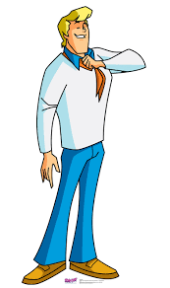
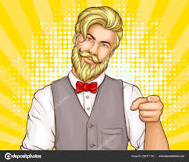
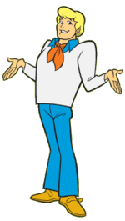
Estoy contigo
EL TRABAJO DE TIZIANO:
Los homosexuales no pueden trabajar en mi compañía
No estoy de acuerdo porque trabajo como los demás
Es mi compañía, decido yo, te quiero fuera de aquí mañana
Vale jefe, pero es una injusticia
Unos días más tarde…

Slide 2
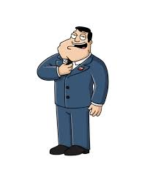
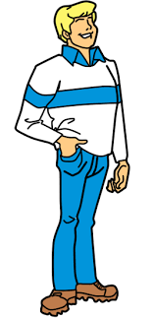
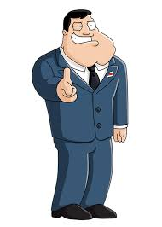
Leí el letrero, me gustaría trabajar aquí
Claro, ¿Qué experiencias tienes?
Búsquedas personales
¡Oh!..¡Qué pena!
Para nosotros no hay problema, no hacemos discriminación
Muchas gracias, se lo agradezco
He trabajado en una empresa pero
mi último jefe me despidió porque era homófobo

Slide 3
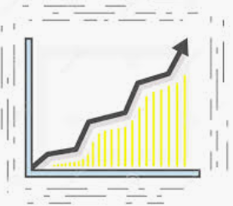
Estoy muy contento con nuestro progreso
Unos años después…
Qué lástima, fui un tonto al despedir a una persona tan cualificada sólo por su orientación sexual
Ya no cometeré ese error, a partir de hoy cambiaré de mentalidad, me sirvió de lección
"El amor florece entre las personas, no entre los sexos. ¿Por qué poner límites?“
David Leavitt
De Luca Raffaele
Gemma Giorgio
Nava Gaia
Schiavoni Eros
Spagna Diletta

